Slide 1
Simone Goosen, epidemioloog PhD
www.johannes-wier.nl

Slide 3
Campagne
Presentatie:
Campagne
Wanneer, waarom en hoe schakel je een tolk in
Geen disclosures

Slide 4
Campagne
2012
VWS bezuinigt 20 miljoen

Slide 5
Campagne
Zorginstituut Nederland 2020
Daar waar een tolk nodig is om goede zorg te bieden moet zorgverlener die in kunnen zetten.
2019

Slide 6
Campagne
ARGOS (Human/VPRO):
Spraakverwarring in de spreekkamer
Spraakverwarring bij de bevalling
Nog steeds spraakverwarring in de spreekkamer

Slide 7
Campagne
Campagneresultaten

Slide 8
Campagneresultaten

Slide 9
Campagneresultaten

Slide 10
Campagneresultaten

Slide 11
Waarom & wanneer schakel je een tolk in?
KNMG, NHG, Pharos,
Patientenfederatie e.a. 2014

Slide 12
Waarom schakel je een tolk in?
WGBO - zorgverlener is verantwoordelijk voor:
Informeren patiënt
Informed consent
Samen beslissen
Professionele tolk vanwege:
Kwaliteit vertalen (tolken is een vak!)
Privacy
Autonomie
Notes:
De Kwaliteitsnorm tolkgebruik bij anderstaligen in de zorg is sinds 2014 de professionele norm.

Slide 13
Wanneer schakel je een tolk in?
Wanneer?
Als u inschat dat de zorgvraag complex is – dus ingrijpend, vertrouwelijk, of mogelijk ook emotioneel beladen
Als een kind mee komt om te vertalen
Als het nodig is om goede zorg te bieden
Notes:
De Kwaliteitsnorm tolkgebruik bij anderstaligen in de zorg is sinds 2014 de professionele norm.

Slide 14
Wanneer schakel je een tolk in?
Valkuilen bij taalbarrière:
Overschatten taalvaardigheid x 2
Aannemen dat gebaren en plaatjes genoeg zijn
Niet opmerken wanneer mensen doen alsof ze het begrijpen
Stilte verwarren met ‘alles gaat goed’
Onderschatten opleidingsniveau patient
…

Slide 15
Hoe schakel je een tolk in?
Gratis
(020) 380 8182
Contract tolkendienst
Gratis
Ziekenhuis
(020) 380 8184
GGD
…
www.zoschakeltueentolkin.nl
Notes:
Een tolk inschakelen:
Is gratis voor asielzoekers in opvanglocaties van het COA onder vermelding nummer COA-zorgpas
Voor vluchtelingen uit Oekraïne (geen zorgpas nummer nodig)
De meeste ziekenhuizen hebben een contract met een tolkendienst – telefoonnummer en kostenplaats doorgeven

Slide 16
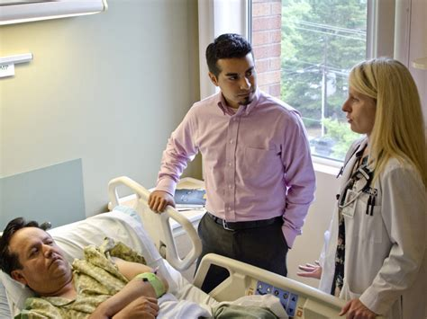
Hoe schakel je een tolk in?
Telefonisch
Videobellen
Live
Notes:
Waarom, wanneer en hoe je een tolk inschakelt kun je nalezen op www.zoschakeltueentolkin.nl.
Inhoud is gebaseerd op Kwaliteitsnorm tolkgebruik bij anderstaligen in de zorg

Slide 17
Hoe schakel je een tolk in?
Wat geef je door:
Welke taal + dialect of land
Hoe lang je een tolk nodig hebt
Mannelijke of vrouwelijke tolk
Zakelijke informatie (nummer, kostenplaats ...)
www.zoschakeltueentolkin.nl
Notes:
Waarom, wanneer en hoe je een tolk inschakelt kun je nalezen op www.zoschakeltueentolkin.nl.
Inhoud is gebaseerd op Kwaliteitsnorm tolkgebruik bij anderstaligen in de zorg

Slide 18
Hoe schakel je een tolk in?
Hoe voer je het gesprek:
Laat de tolk zich voorstellen aan de patiënt
Praat ‘gewoon’ met de zorgvrager zoals u altijd doet
Geef de tolk steeds rustig de tijd om te vertalen
Houdt zelf greep op het gesprek
Gebruik de terugvraagmethode
Extra tijd of nieuwe afspraak
www.zoschakeltueentolkin.nl
Notes:
Waarom, wanneer en hoe je een tolk inschakelt kun je nalezen op www.zoschakeltueentolkin.nl.
Inhoud is gebaseerd op Kwaliteitsnorm tolkgebruik bij anderstaligen in de zorg

Slide 19
Hoe schakel je een tolk in?
Medical Doctor
Notes:
Waarom, wanneer en hoe je een tolk inschakelt kun je nalezen op www.zoschakeltueentolkin.nl.
Inhoud is gebaseerd op Kwaliteitsnorm tolkgebruik bij anderstaligen in de zorg

Slide 20
Tolken terug in de zorg, alstublieft
Wat kan jij doen?
http://www.tolkenterugindezorgalstublieft.nl
s.goosen@patientenfederatie.nl

